Slide 1

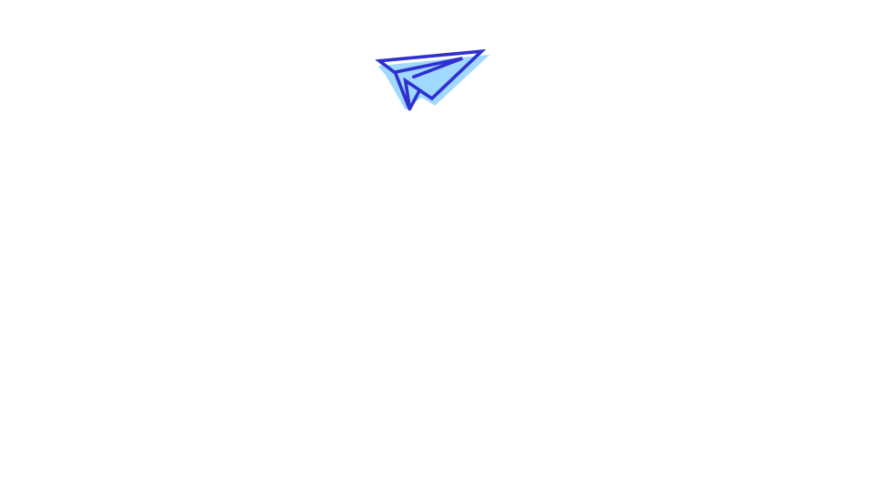
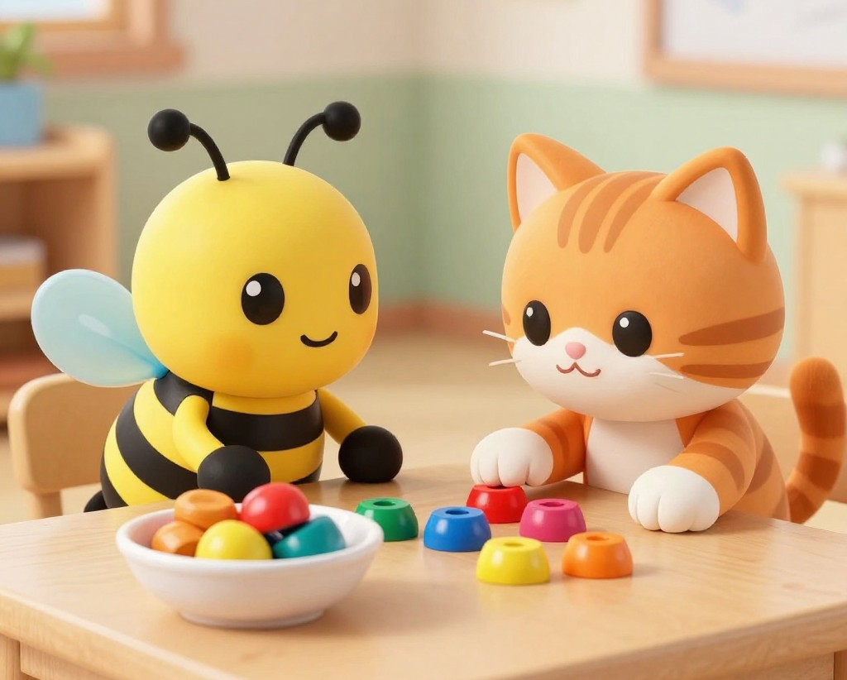
Панкратова Ольга
Учим счёт в уме

Slide 2

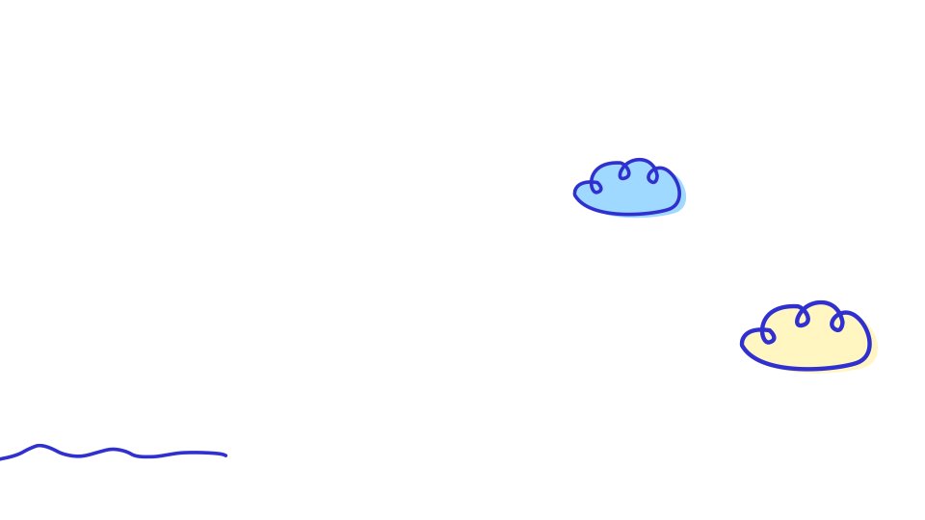
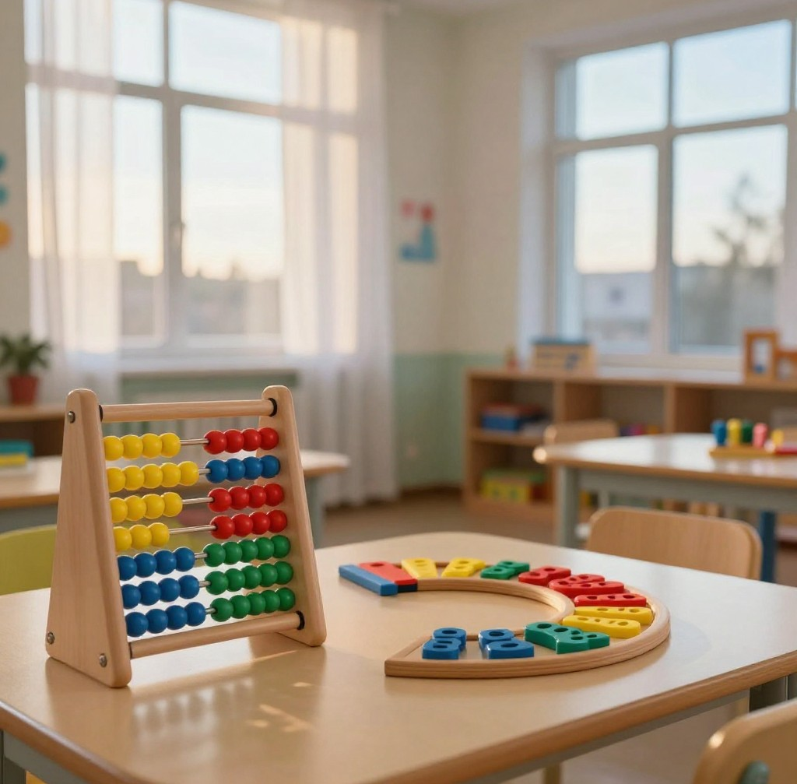
Играем и считаем вместе
На каждом слайде нас ждёт одна короткая задача. Мы считаем хором, хлопаем в ладоши, выбираем картинку и смотрим подсказки Пчёлки и Котика. Всё просто, понятно и весело.
2

Slide 3

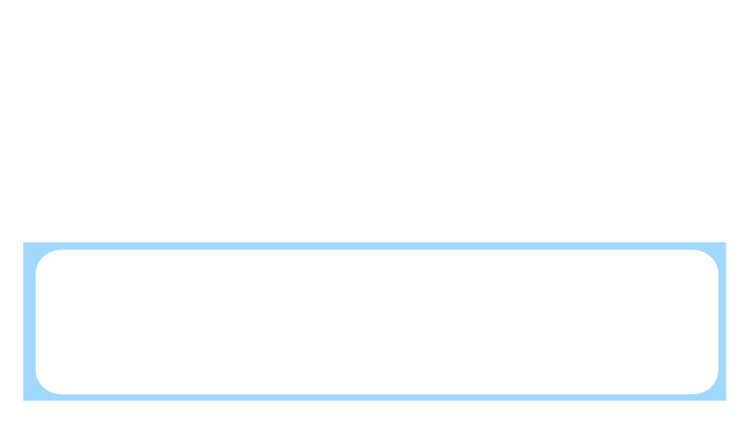


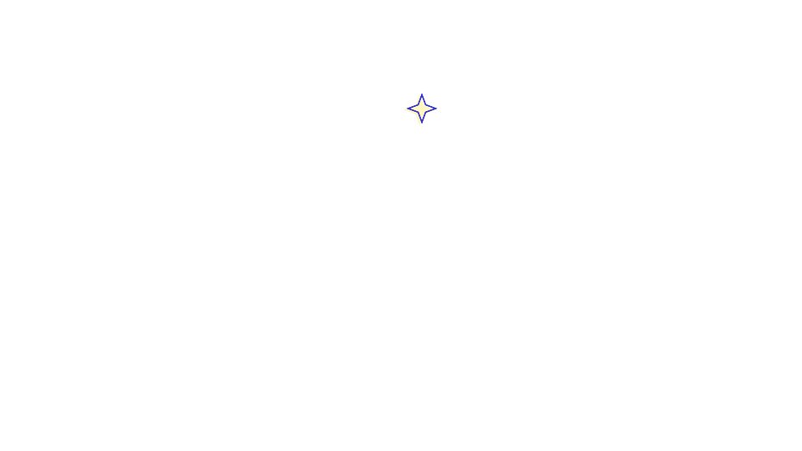

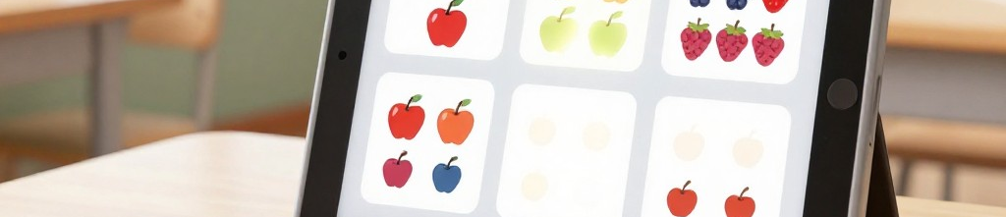
Правила игры
Ответ знаем сразу
Считаем по картинкам
Пчёлка и Котик рядом
Ошибаться можно
Если число уже понятно, ребёнок показывает карточку или отвечает хором вместе с группой. Так игра идёт быстро, а каждый малыш чувствует себя уверенно.
Если ответ пока неясен, воспитатель помогает считать предметы на экране по одному. Ребёнок видит каждый шаг и легче находит правильное число.
Герои подсказывают, куда смотреть и что делать дальше. Их улыбки поддерживают внимание, а короткие реплики помогают не отвлекаться от задания.
Главное — попробовать, посчитать спокойно и дождаться подсказки. В этой игре важны старание, внимание и маленькие шаги к верному ответу.
3

Slide 4






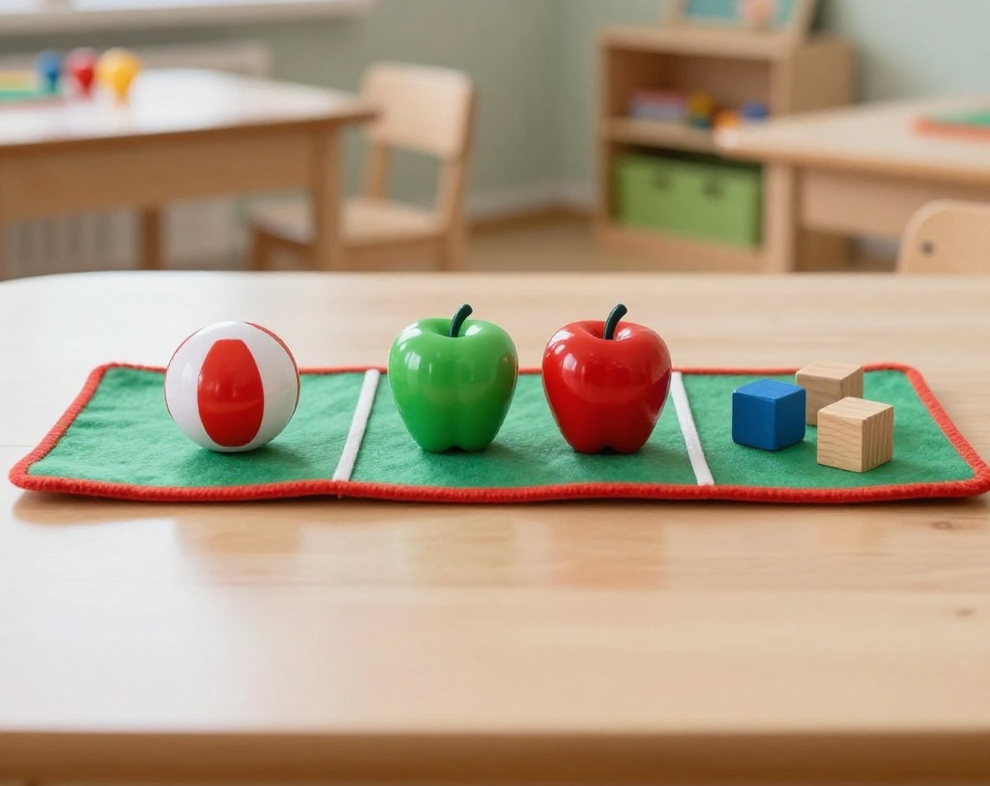
Что такое числа
Считаем предметы
Число показывает, сколько предметов лежит перед нами. Мы смотрим на картинки по порядку и называем количество: один, два, три и дальше.
Связываем знак и количество
Ребёнок учится понимать, что цифра и количество связаны между собой. Если видим две игрушки, значит, подходит число 2.
Знакомые примеры
Для счёта берём простые предметы: мяч, яблоко, звезду, кубик. Когда картинки знакомы, малышу легче сосредоточиться и считать без спешки.
4

Slide 5




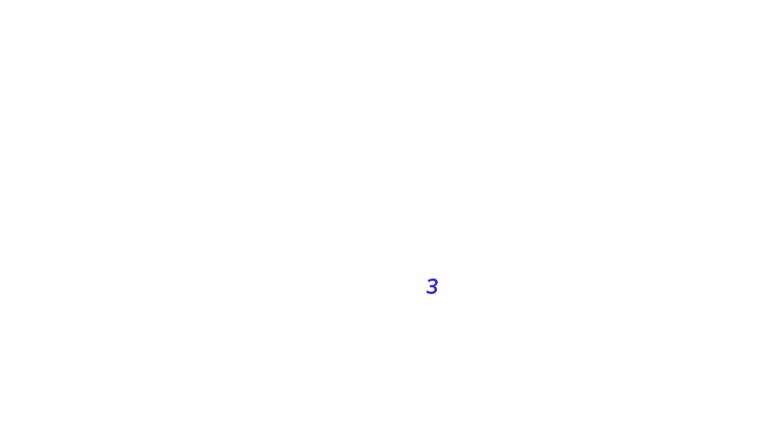

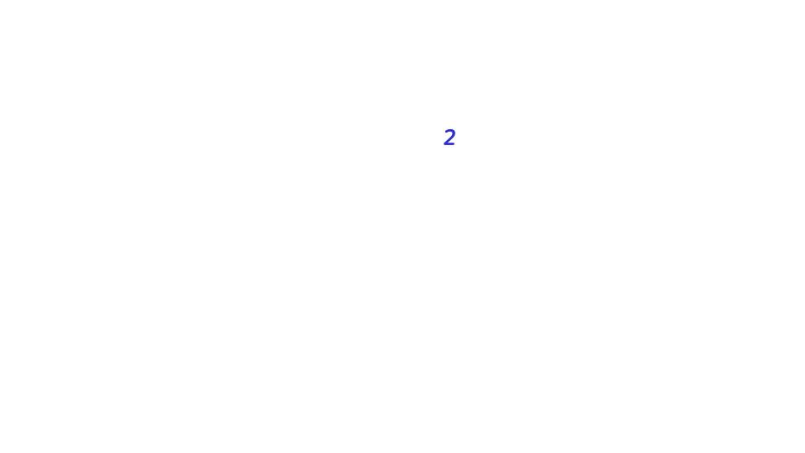
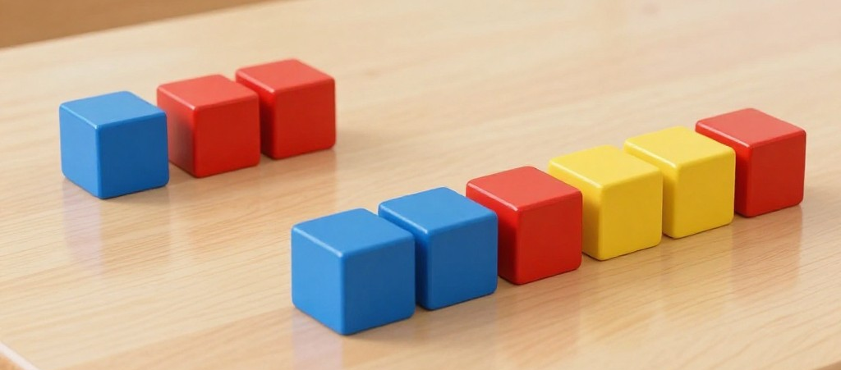
Число можно разложить
Смотрим на части
Соединяем обратно
Большое число удобно разделить на два маленьких кусочка. Тогда ребёнок видит не целое сразу, а понятные части, которые легче пересчитать.
Когда части складываются вместе, получается целое число. Кубики двух цветов помогают увидеть, что 2 и 3 вместе дают 5.
Запоминаем пары
Такие пары можно повторять снова и снова. Чем чаще ребёнок складывает части в знакомой игре, тем быстрее находит ответ в уме.
5

Slide 6
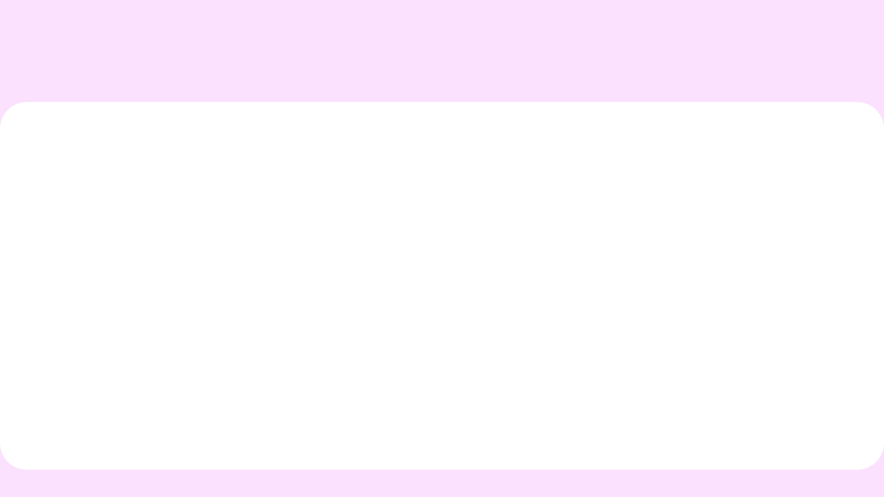


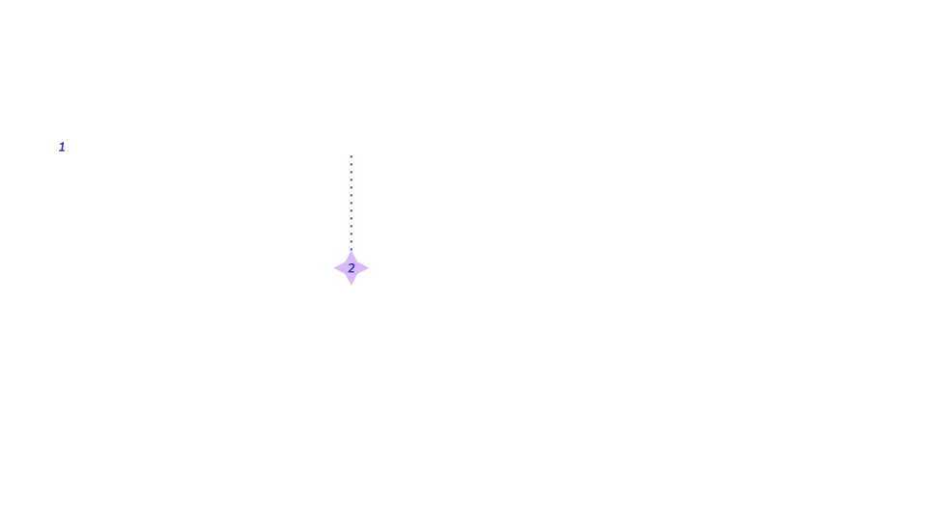
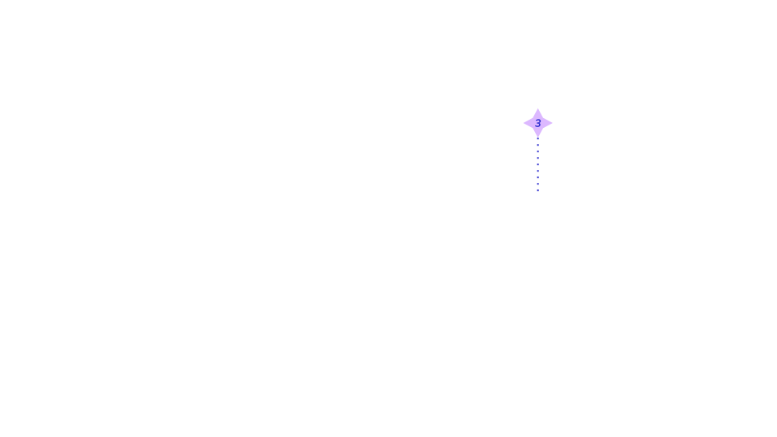

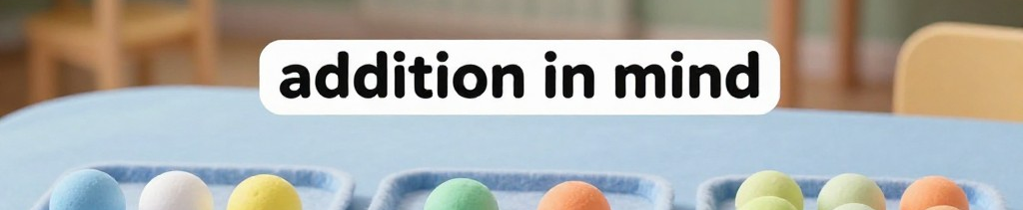
Сложение в уме
Что было сначала
Что добавили потом
Получаем ответ
Сначала ребёнок видит несколько предметов, например три шарика. Он успевает их пересчитать и запомнить, сколько было в начале.
Затем появляются ещё два шарика. Воспитатель предлагает досчитать новые предметы и заметить, как число стало больше.
После счёта ребёнок называет итог: было 3, добавили 2, стало 5. Ответ можно отметить хлопком или показать на картинке.
6

Slide 7



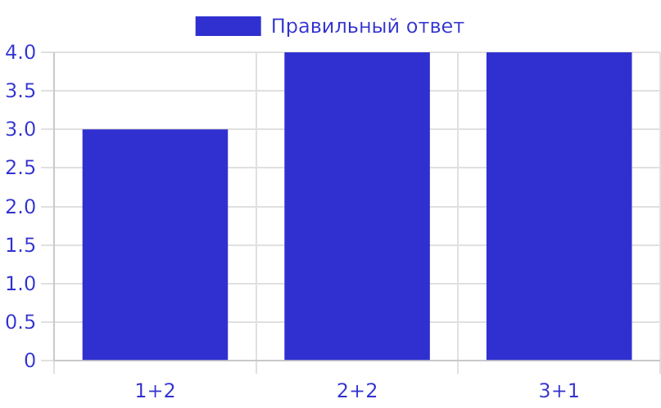
Найди ответ
Каждый пример решается коротко: сначала считаем, потом выбираем нужную картинку с числом. Важно не торопиться и проверять ответ взглядом.
Все три примера сводятся к простому счёту по одному. Два одинаковых результата показывают, что разные записи могут давать одно число.
Составлено по материалам презентации, 2025
7

Slide 8



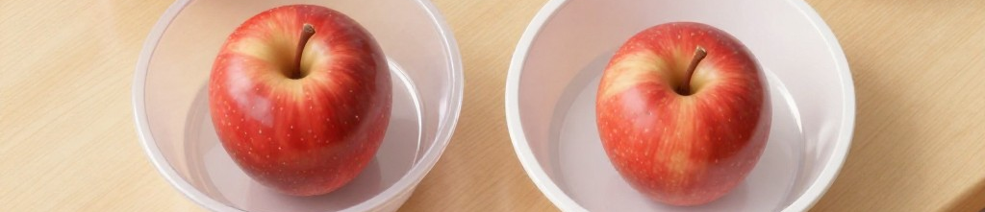
Вычитание в уме
Сначала было больше
Убираем по одному
Считаем остаток
Ребёнок видит исходное число предметов, например пять яблок. Он пересчитывает их и понимает, сколько было до начала действия.
Потом часть предметов исчезает или убирается. Так легче заметить, что осталось после каждого шага, а не только в самом конце.
Теперь нужно назвать, сколько предметов осталось. Ребёнок сравнивает результат с карточкой и проверяет себя с помощью картинки.
8

Slide 9
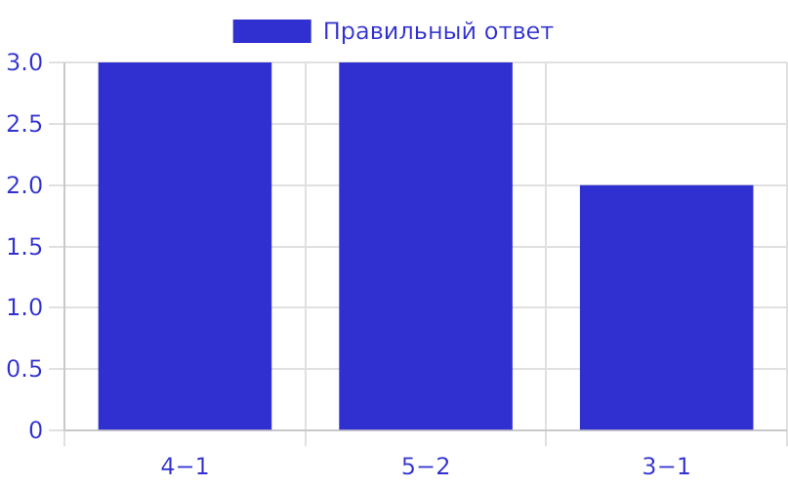
Чего не хватает?
Здесь важно заметить, сколько предметов исчезло, и быстро понять, какой ответ должен остаться на месте пустого окна.
Во всех примерах результат получается после одного короткого шага назад. Игра помогает увидеть недостающее количество без сложных объяснений.
Составлено по материалам презентации, 2025
9

Slide 10
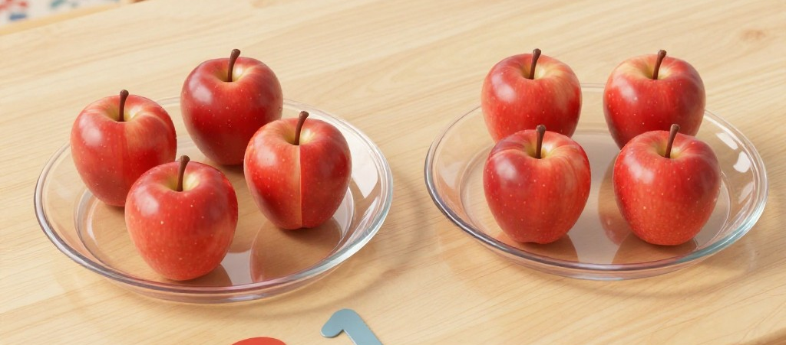
Друзья числа 5 и 10
Пять как пара
Десять тоже делится
Число 5 легко разделить на 2 и 3. Такие пары удобно искать в картинках, чтобы ребёнок быстрее запоминал состав числа.
Число 10 можно увидеть как 5 и 5 или как 1 и 9. Эти сочетания помогают собирать целое из двух частей.
Ищем подходящие кусочки
Ребёнок находит две части, которые вместе дают нужное число. Половинки яблока, шарики и ладошки-пары делают задание наглядным и понятным.
10

Slide 11

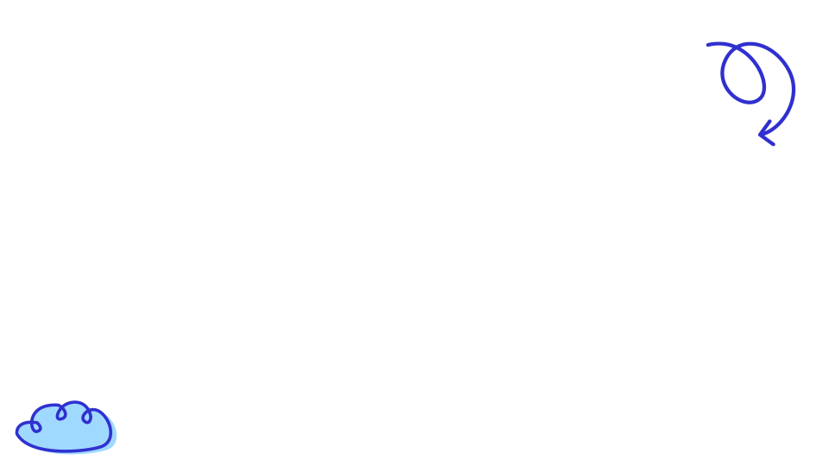
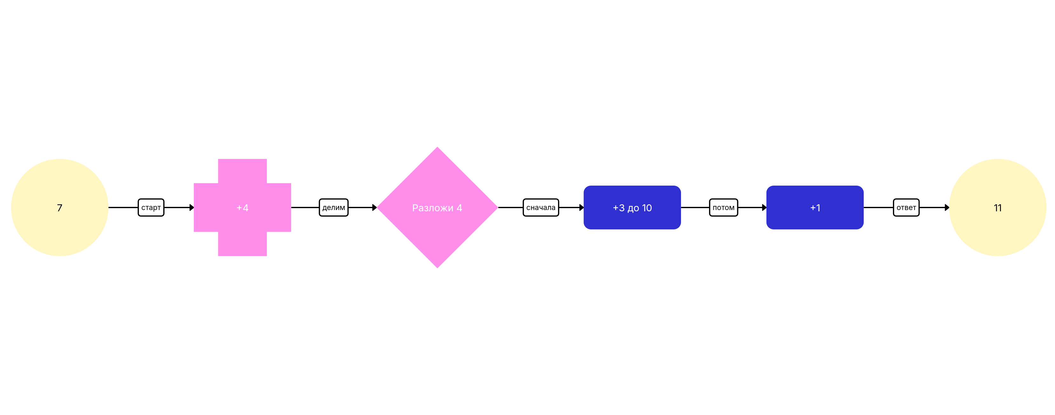
Считаем по частям
Пример 7+4: сначала 7, потом добавляем 3 до 10, затем ещё 1. Так легче увидеть ответ 11 шаг за шагом.
11

Slide 12
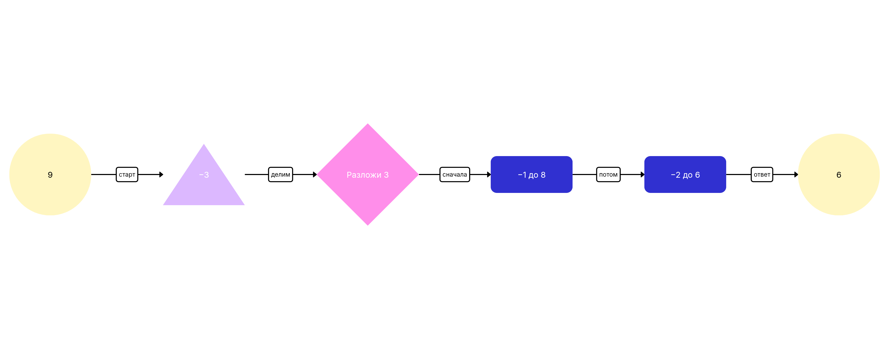
Счёт с опорой на разложение
Пример 9−3: удобно убрать 1 до 8, потом ещё 2 до 6. Разложение 3 на 1 и 2 помогает считать спокойно и точно.
12

Slide 13
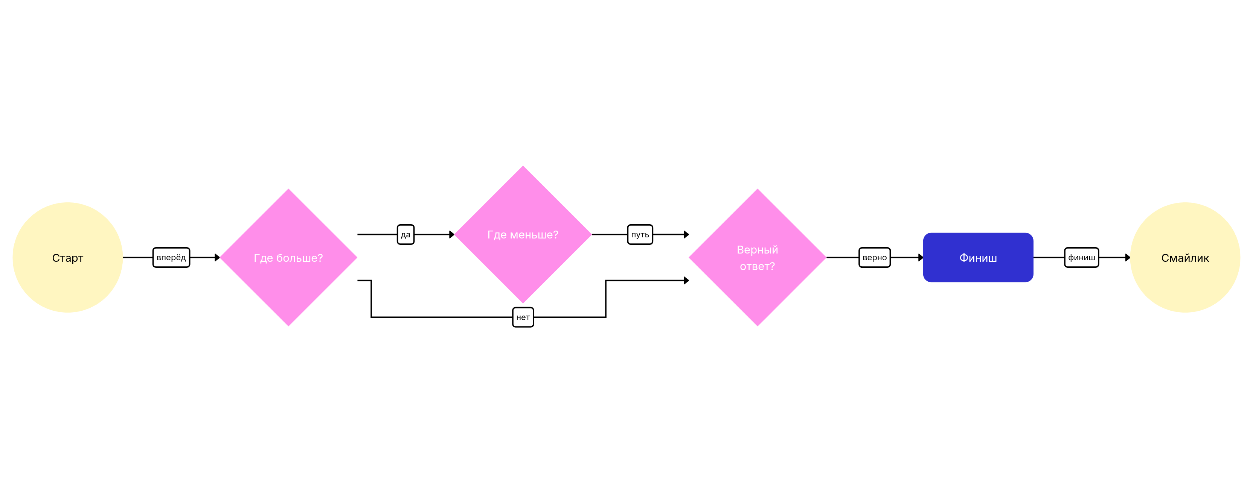
Лабиринт чисел
Маршрут с развилками: ребёнок считает, сравнивает и выбирает правильный путь, чтобы дойти до числа-ответа и улыбки в финале.
13

Slide 14


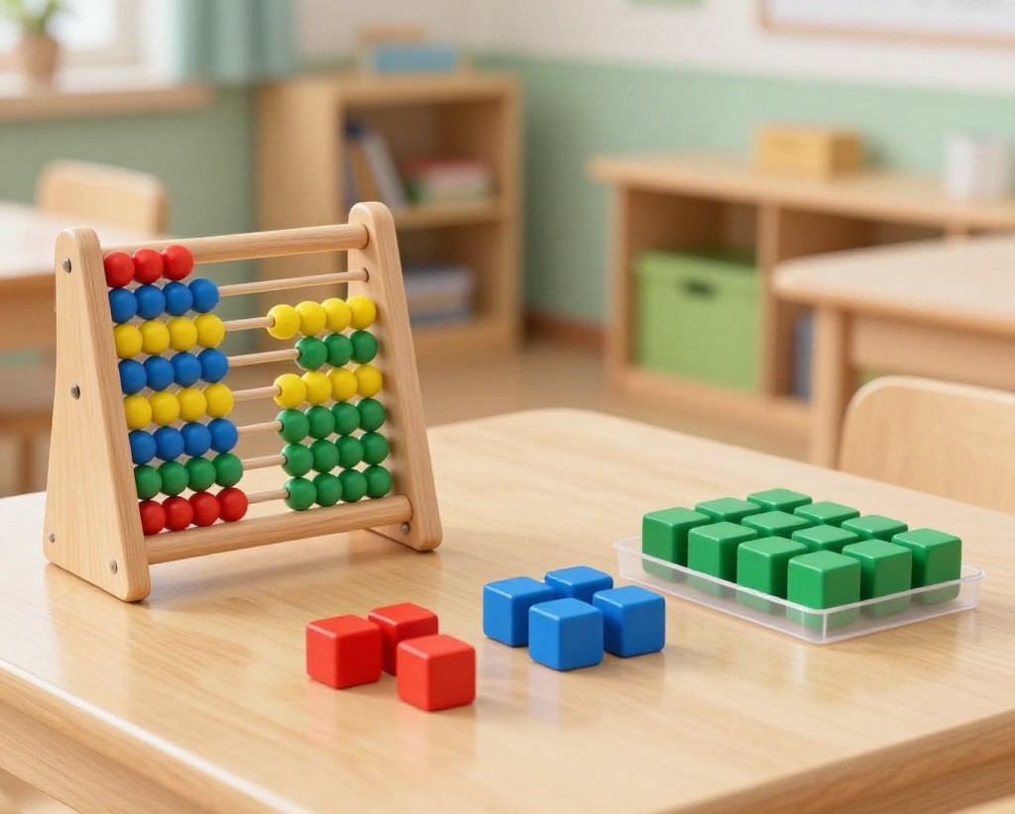
Ты уже умеешь считать по шагам!
Мы запомнили главное: число можно разложить на части, сложение и вычитание удобно делать по шагам, а дружные числа помогают быстро находить ответ.

